Slide 1

Základní škola a mateřská škola Staré Město
Interaktivní škola pro žáka 21.století
Předmět: Informatika
Ročník: VII.
Tématický celek: Základy práce s PC
Učivo: HISTORIE VÝVOJE VÝPOČETNÍ
TECHNIKY
Autor prezentace: Mgr.Jana Hložková

Slide 2
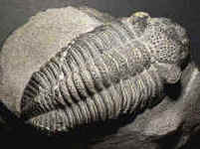
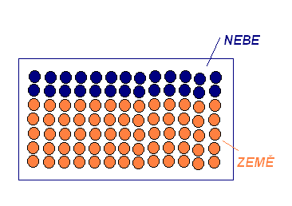
POČÍTAČOVÉ PRVOHORY
1
ABAKUS
pradědeček počítačů, početní pomůcka
systém korálků
SUAN-PAN
13.století - Čína
SORO BAN
17.století - Japonsko
SČOT
Rusko
ZAJÍMAVOST: Roku 1946 se utkal Japonec Kiyoshu Matzukai, používající abakus, s elektronickým počítačem a po dvou dnech vyhrál.

Slide 3
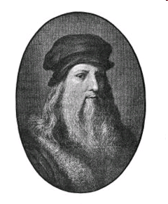
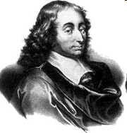
POČÍTAČOVÉ DRUHOHORY
Leonardo da Vinci mechanická kalkulačka
podle jeho návrhů a náčtrtků byl
v 70.letech minulého století jeden
takový přístroj sestaven
Blaise Pascal vyrobil mechanickou kalkulačku
v roce 1642, bylo mu 19 let, vyrobil
ji pro svého otce, který byl výběrčí
daní. Pro zajímavost rozměry
takové kalkulačky byly 51x10x7,5cm
2
3

Slide 4
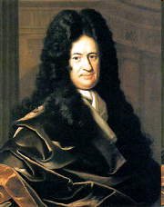

Gottfried Wilhelm von Leibniz
              mechanická kalkulačka „KROKOVÝ KALKULÁTOR“
              uměla základní matematické operace
              + ,- ,x ,: ,druhá mocnina
              Pracovala na podobné funkci jako FLAŠINET
http://www.chessbase.com/newsdetail.asp?newsid=928
4
5

Slide 5
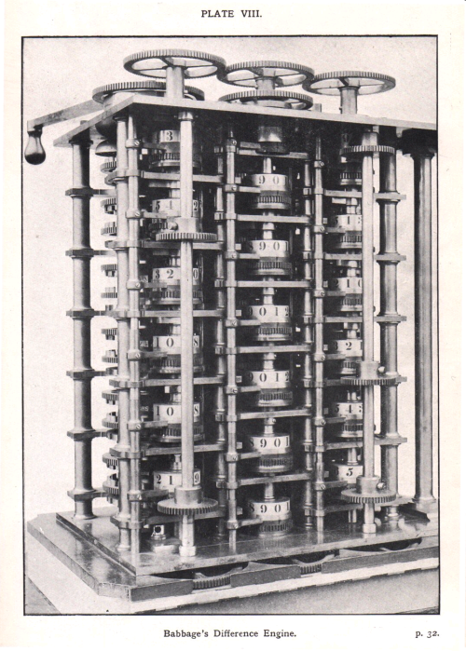
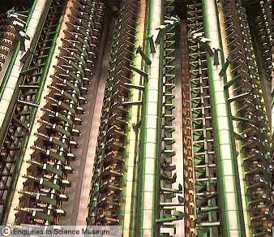
POČÍTAČOVÉ TŘETIHORY
Polovina 19. století Oxford
Charles Babbage
sestrojil první počítač
1848 ANALYTICKÝ STROJ
  byl prvním počítačem,
  pracoval na mechanické bázi
  určil základní směr ve vývoji výpočetní techniky
6
7

Slide 6
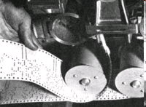
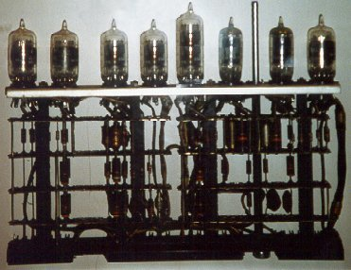
PRVNÍ GENERACE POČÍTAČŮ
Neexistoval žádný společný software
      Počítač mohla používat jen jedna osoba
      nikdy ne víc lidí najednou
          Bylo běžné, že počítač byl jeden den v týdnu mimo provoz a celý tým inženýrů se staral o jeho údržbu
Hlavní paměť měla méně než 1000 bytů
Vstupy a výstupy byly pouze pomocí
děrných štítků a pásek
Hlavní součástka byla elektronka
8
9

Slide 7
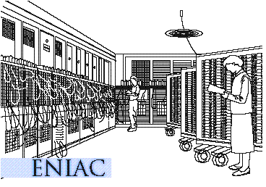
1941 Zuse Z4 Konrád Zuse
sestrojil v Německu malý reléový samočinný počítač, byl však při náletu zničen
1943 MARK 1 Howard Aiken
za podpory firmy IBM sestrojil reléový počítač, který sloužil k výpočtům atomové bomby
1944 ENIAC
první elektronkový počítač
10

Slide 8
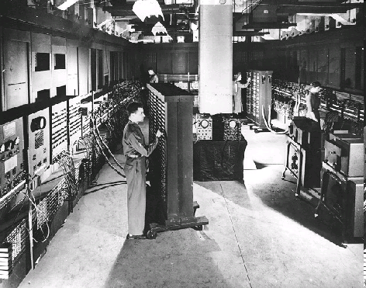
11

Slide 9
ENIAC, MANIAC, UNIVAC
Roku 1944 Univerzita v Pensylvánii
spuštěn první elektronkový počítač ENIAC.
obsahoval :
• 18 000 elektronek, • byl chlazen dvěma leteckými motory,
• 10 000 kondenzátorů, • zaujímal plochu asi 150m²,
• 7000 rezistorů (odporů) • hmotnost činila asi 40 tun,
• 1300 relé.
Byl opravdu velmi pomalý.
Vědci předpovídali, že vydrží sotva pár minut, neboť při tak obrovském počtu součástek hrozilo, že se každou chvíli něco přepálí.
Ve skutečnosti vydržel v provozu až několik hodin,
pak se musel opravit a mohlo se opět "počítat".

Slide 10
Dalším přírůstkem do rodiny počítačů byl MANIAC (Mathematical Analyser Numerical Integrator And Computer). Byl sestaven roku 1945 a uveden do provozu Johnem von Neumanem. Tento počítač byl také (mimo jiné) využit k vývoji vodíkové bomby.
UNIVAC byl roku 1951 prvním sériově vyráběným počítačem. Výrobcem byla firma Remington.

Slide 11
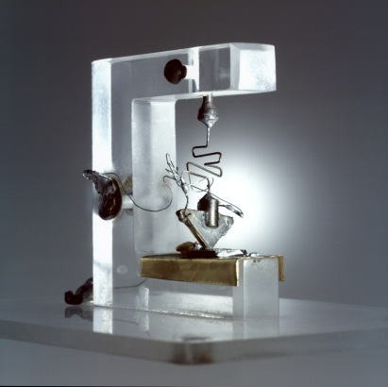
DRUHÁ GENERACE POČÍTAČŮ
objev tranzistoru
objevitelem byl John Barden,
díky vlastnostem tranzistoru
mnohonásobně zmenšil samotný počítač,
snížil energetické nároky počítače a zvýšil rychlost a spolehlivost.
V tomto období již vznikají první programovací jazyky - COBOL a FORTRAN - a s nimi i první operační systémy
12

Slide 12
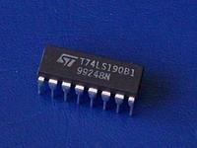
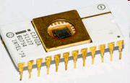
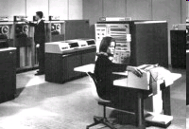
TŘETÍ GENERACE POČÍTAČŮ
Rozvoj umožnil vývoj tzv.integrovaného
obvodu
1967 ANITOU MARK 8
první osobní PC
firma IBM postavila první počítač na bázi integrovaných obvodů.
První počítače tohoto druhu ovládaly sotva víc než čtyři základní početní operace, postupně byly doplňovány pro řešení dalších matematických funkcí a jejich rozvoj po celém světě začal snižovat jejich cenu
13
14

Slide 13
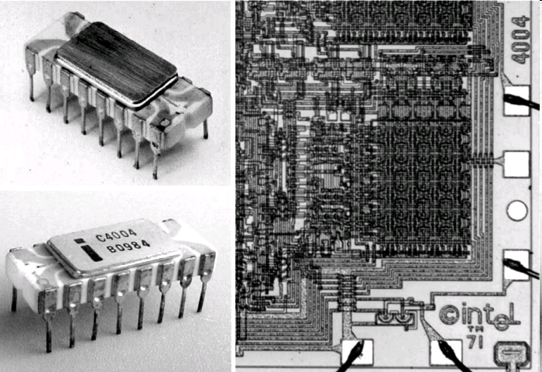
ČTVTÁ GENERACE POČÍTAČŮ
15

Slide 14
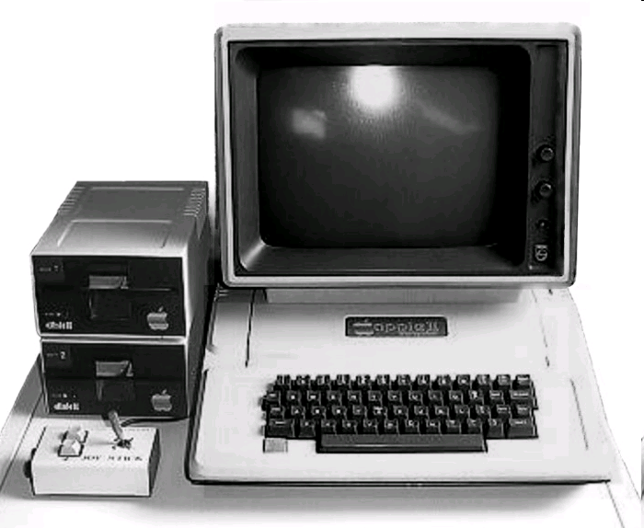
1969 FIRMA Texas Instruments – výroba mikroprocesorů
Mikroprocesor plní v počítači funkci CPU-centrální jednotky
Vznikají první osobní
počítače a začíná
závod ve vývoji
výpočetní techniky
první počítač APPLE
16

Slide 15
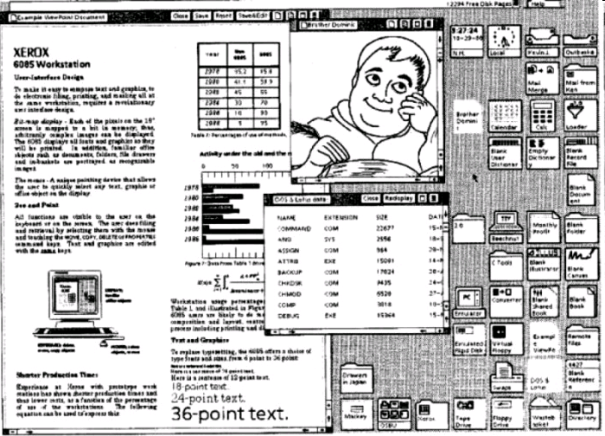
PRVNÍ UŽIVATELSKÉ ROZHRANÍ
17

Slide 16
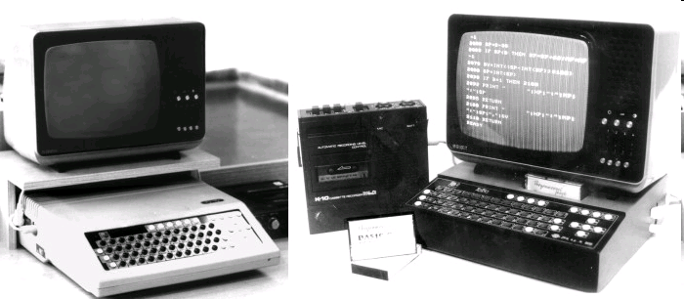
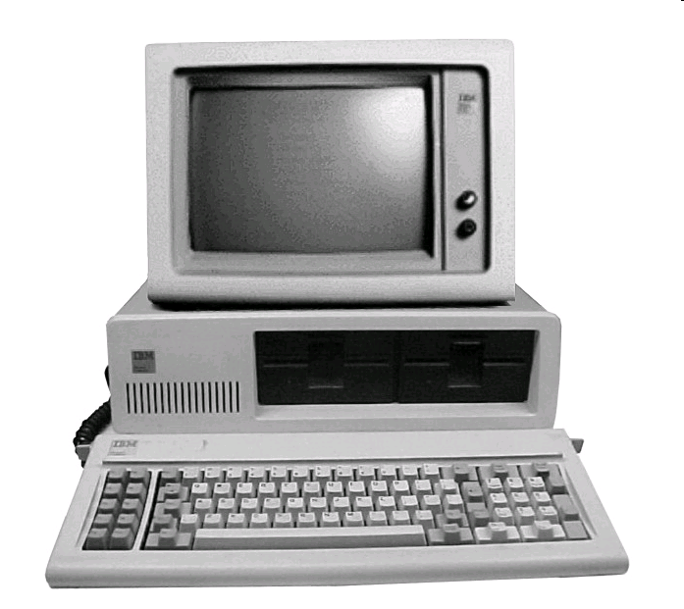
PRVNÍ POČÍTAČ IBM A IQ151
18

Slide 17
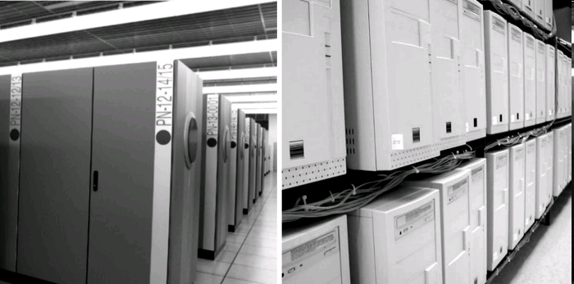
SUPERPOČÍTAČE
19

Slide 18
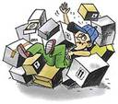
Úlohy k procvičení
1. Zpracuj odpovědi v pracovním listu, ke správným odpovědím můžeš použít prezentaci, internet a časopisy a literaturu v učebně
2. Dobrovolný úkol – sestav referát, který se týká tohoto tématu
Hotové úlohy si nechej zkontrolovat a oznámkovat

Slide 19
Přehled zdrojů a odkazů
Informatika pro základní školy Computer press
Informatika a výpočetní technika Kompedium Computer Media
Informatika pro základní školy Computer Media
Obrázky čerpány z:
1. http://ucebnice2.enviregion.cz/premena-krajiny-a-rekultivace/historie-nasi-krajiny/otisky-minulosti
2. http://sk.wikipedia.org/wiki/Leonardo_da_Vinci
3. http://www.gadel.info/2012/03/thought-provoking-quotes-by-blaise.html
4.http://en.wikipedia.org/wiki/File:Gottfried_Wilhelm_von_Leibniz.jpg
5. http://www.petrn.wz.cz/historie.htm
6.,7.http://www.fi.muni.cz/usr/jkucera/pv109/vystavka/xnezerka_babbage.html
8. http://www.fi.muni.cz/usr/jkucera/pv109/2003/xkutner-esej.htm
9. http://mason.gmu.edu/~montecin/vacuum_tube.html

Slide 20
Přehled zdrojů a odkazů
Obrázky čerpány z:
10.http://physinfo.ulb.ac.be/divers_html/powerpc_programming_info/intro_to_risc/irt2_history2.html
11. http://www.computersciencelab.com/ComputerHistory/HistoryPt4.html
12. http://www.porticus.org/bell/belllabs_transistor.html
13. http://www.abicko.cz/clanek/serialy/4824/cislicova-technika-xxvii.html
14. http://it.pedf.cuni.cz/prakcin/images_cb.php
15. http://it.pedf.cuni.cz/prakcin/images_cb.php
16. http://it.pedf.cuni.cz/prakcin/images_cb.php
17. http://it.pedf.cuni.cz/prakcin/images_cb.php
18. http://it.pedf.cuni.cz/prakcin/images_cb.php
19. http://it.pedf.cuni.cz/prakcin/images_cb.php

